Slide 1
四川大学哲学系
远程网上复试学生操作指南

Slide 2
一、软硬件设备要求与准备
1、硬件要求
学生端原则上应使用双机位——主机位用于复试答辩，次机位用于整体环境监控；
（1）主机位设备：个人电脑或IPAD平板电脑一台：连接有线网络，确保网络通畅稳定；有自带摄像头或外接独立USB摄像头摄像头，原则上摄像头应为高清自动对焦摄像头，分辨率不低达1080P（1920*1080像素）；如摄像头未配备麦克风需另行准备麦克风和听筒；
（2）次机位设备：手机/IPAD平板电脑一台：连通网络且有充足流量（以备网络中断可以换用4G热点），有自带摄像头或外接独立USB摄像头摄像头，分辨率不低达1080P（1920*1080像素）；具备声音传出传入功能的麦克风和听筒；
（3）其他：测试及复试过程中应考虑将电话呼叫转移或开启飞行模式后仅启用WIFI功能等措施避免电话呼入干扰复试。

Slide 3
一、软硬件设备要求与准备
2、软件要求
（1）电脑、手机或IPAD平板电脑上分别下载Welink和腾讯QQ，并安装，测试操作流程与复试流程相同，详见附件：《远程网上复试考生操作流程》。
（2）将复试PPT分别拷入电脑、手机或IPAD平板电脑，提前使用Welink和腾讯QQ测试是否可以进行视频通话和屏幕分享。
3、其他准备
（1）准备一个安静的、封闭的房间，测试中无外人进入，无明显杂音；
（2）准备好个人身份证、准考证、白纸、笔等。

Slide 4
二、测试准备
1、将主机位设备摆在正前方，使整个屏幕可见被测试者整个上半身，双手一直置于视频监控范围内，如图1所示；
2、将次机位设备摆在被测试者侧后方靠墙位置，使被测试者坐姿全身及主机位设备、房间入口置于视频监控范围内，并将如图2所示（非全景）；主机位与次机位摆放需要保证复试场所无死角;
3、按照测试分组时间提前10分钟分别将主机位设备登陆Welink，次机位设备登陆腾讯QQ，并固定摆放位置；
4、待测试老师呼叫Welink及腾讯QQ视频后进入测试会场；
图1
图2

Slide 5
三、测试项目
主机位设备和次机位设备摆放符合要求（※经老师确认后，复试时主次机位设备位置不可变化）；
网络支持和稳定性（包括：双方通话声音、图像是否清晰稳定）；
主次机位设备屏幕分享功能；
被测试者保持发型整洁、素颜、露耳且不可佩戴首饰，以备进行人脸识别和身份核验；
※以上四项测试经老师测试确认完毕后退出Welink和腾讯QQ；如未通过测试，请与测试老师约定下次测试时间。

Slide 6
远程网上复试考生操作流程
附 件

Slide 7
Welink注册登录
1、Welink账号注册
四川大学已为您预先创建Welink的账号，创建账号后，您的手机将收到如下短信：
【华为云WeLink】尊敬的用户：您的企业管理员已为您开通WeLink帐号，请使用手机号登录APP，首次登录请设置密码，下载地址：http://t.cn/EZEvZWf （预计5月7日前开通）

Slide 8
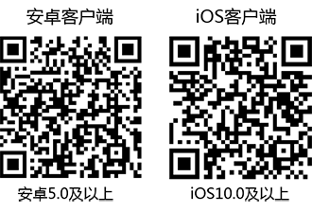
Welink注册登录
2、Welink下载安装
PC版方式一：点击上页短信中的链接下载WeLink for Windows；
PC版方式二：华为官网链接下载 https://www.huaweicloud.com/product/welink-download.html，下载后按照常规软件安装方式安装；
手机版方式一：在应用商店中搜索WeLink下载，目前苹果App Store和大部分的安卓应用商店都可以下载。
手机版方式二：扫码下载
注意：苹果电脑MAC系统无法使用WeLink。

Slide 9
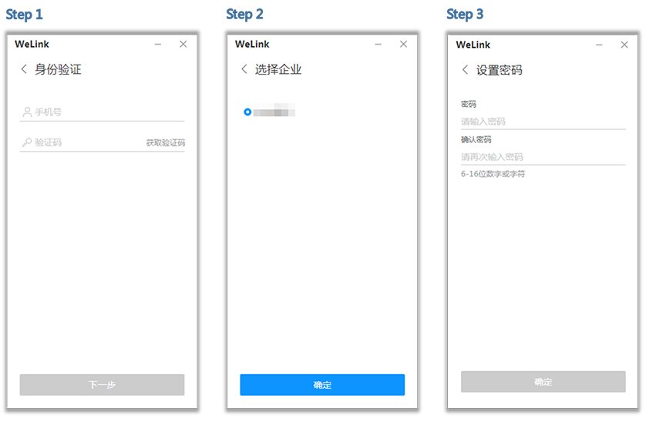
Welink注册登录
3、Welink初次登录系统（以下操作演示均为PC版）
首次登录需要进行短信验证，输入考生手机号，点击获取短信验证码并输入；
选择“四川大学”后，设置登录密码，即可登录WeLink。

Slide 10
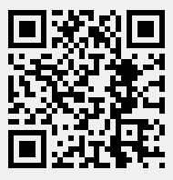
腾讯QQ下载安装
PC版：腾讯官网链接下载 https://im.qq.com/download/，下载后按照常规软件安装方式安装；
手机版方式一：在应用商店中搜索QQ下载，目前苹果App Store和安卓应用商店都可以下载。
手机版方式二：扫码下载
安卓客户端

Slide 11
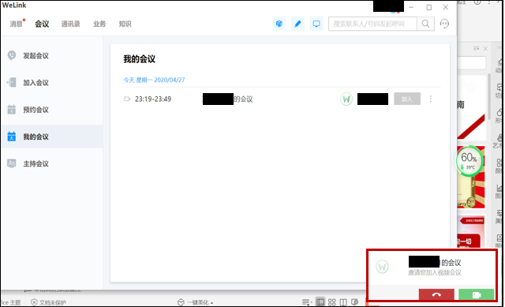
主次机位准备
1、根据老师通知时间提前至少10分钟电脑登陆WeLink（主机位），手机或IPAD登陆QQ（次机位）候场，并保持打开状态；
2、接收老师QQ视频（次机位），确认后静音；
3、接收老师WeLink会议邀请。
（如下图，点击右下角绿色摄像机按钮）

Slide 12
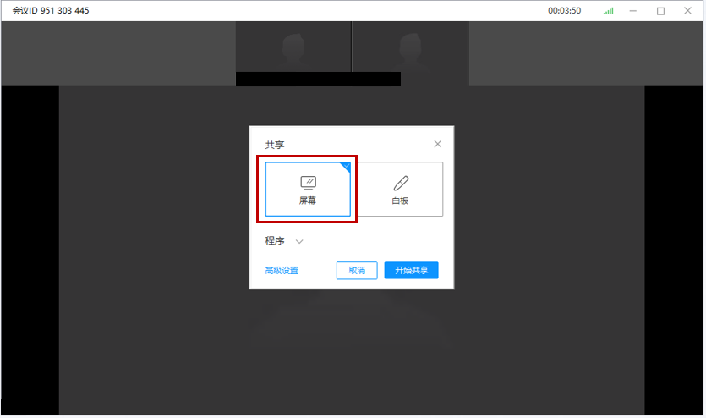
进入复试会场并共享屏幕
1、进入WeLink复试会场，做自我介绍，并回答老师问题；
2、点击屏幕下方“共享”—“屏幕”，让所有老师观看共享的屏幕；
3、选择上方“停止共享”结束屏幕共享。

Slide 13
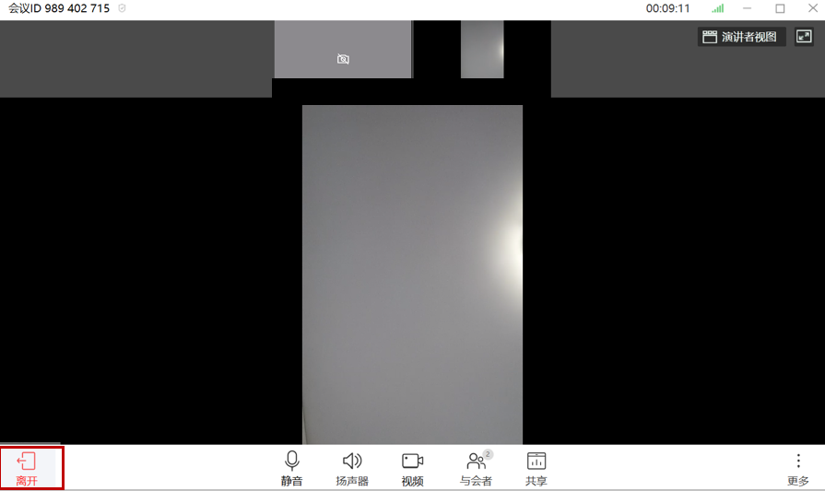
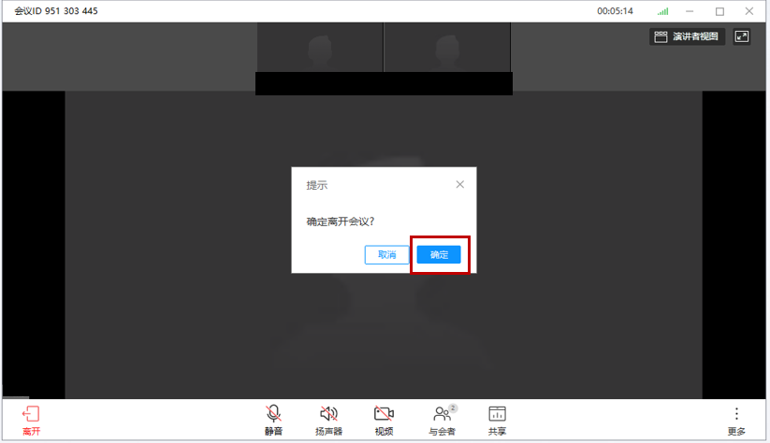
退出WeLink会议和QQ视频
复试完毕，得到秘书老师许可后选择左下角“离开”退出WeLink会议，关闭QQ视频；
结束复试。

Slide 14
注意事项：
测试与复试流程相同；
正式测试时间为5-8分钟，请在正式测试前反复测试5次以上；
主次机位测试通过且得到老师确认后正式复试时不可改变位置。

Slide 15
其他问题：
1、共享屏幕为黑屏的情况
解决：请将“更多-音视频设置-屏幕共享时开启显卡加速”的选项关掉。

